Slide 1
Социальная поддержка в России: тенденции и барьеры развития
Овчарова Л.Н., директор НИУ ВШЭ
по социальным исследованиям;
Горина Е.А.,
старший научный сотрудник ИСП НИУ ВШЭ
14 апреля 2016 г.

Slide 2
Социальная поддержка в России: тенденции и барьеры развития
Объем динамика расходов на социальную поддержку
Структурные приоритеты системы соц.поддержки
Системные изменения последних лет
Нуждаемость и адресность – проблема понятий и критериев
Барьеры развития адресных соц.программ в России

Slide 3
Совокупные расходы консолидированного бюджета РФ и государственных внебюджетных фондов на социальную политику в России, 2007-2014 годы
 | 2007 | 2008 | 2009 | 2010 | 2011 | 2012 | 2013 | 2014
 | в процентах от ВВП
Социальная политика | 17,7 | 17,5 | 22,0 | 22,1 | 21,0 | 21,3 | 22,3 | 21,3
в том числе:
Образование | 4,0 | 4,0 | 4,6 | 4,1 | 4,0 | 4,1 | 4,4 | 4,3
Здравоохранение | 4,2 | 3,7 | 4,3 | 3,7 | 3,5 | 3,7 | 3,5 | 3,5
Физкультура и спорт |  |  |  |  | 0,3 | 0,3 | 0,3 | 0,4
Культура и кинематография | 0,7 | 0,8 | 0,8 | 0,8 | 0,6 | 0,5 | 0,6 | 0,6
Средства массовой информации |  |  |  |  | 0,2 | 0,2 | 0,2 | 0,2
Социальная защита | 8,8 | 9,0 | 12,3 | 13,6 | 12,5 | 12,5 | 13,4 | 12,4
Детализация социальной защиты на следующем слайде

Slide 4
Совокупные расходы на социальную защиту населения
 | 2007 | 2008 | 2009 | 2010 | 2011 | 2012 | 2013 | 2014
Социальная защита | 8,8 | 9,0 | 12,3 | 13,6 | 12,5 | 12,5 | 13,4 | 12,4
Пенсии | 5,2 | 5,6 | 7,5 | 8,8 | 8,2 | 8,4 | 9,2 | 8,4
Социальное страхование | 0,8 | 0,8 | 1,1 | 1,0 | 0,8 | 0,8 | 0,8 | 0,8
Поддержка безработных | 0,2 | 0,1 | 0,4 | 0,4 | 0,2 | 0,1 | 0,1 | 0,05
Социальная помощь | 1,9 | 1,8 | 2,7 | 2,8 | 2,7 | 2,7 | 2,7 | 2,6
«Льготы» | 0,6 | 0,6 | 0,8 | 0,8 | 1,0 | 0,9 | 0,9 | 0,9
Ежемесячные и единовременные выплаты | 0,9 | 0,8 | 1,0 | 0,9 | 1,0 | 1,0 | 1,0 | 0,9
Адресные программы | 0,3 | 0,3 | 0,5 | 0,5 | 0,4 | 0,4 | 0,4 | 0,4
Поддержки семей с детьми | - | 0,03 | 0,1 | 0,2 | 0,3 | 0,4 | 0,4 | 0,4
Другие пособия | 0,1 | 0,1 | 0,3 | 0,4 | - | - | - | -
Социальное обслуживание | 0,3 | 0,3 | 0,4 | 0,4 | 0,3 | 0,4 | 0,3 | 0,3
Другие расходы | 0,3 | 0,2 | 0,2 | 0,2 | 0,2 | 0,2 | 0,2 | 0,2

Slide 5
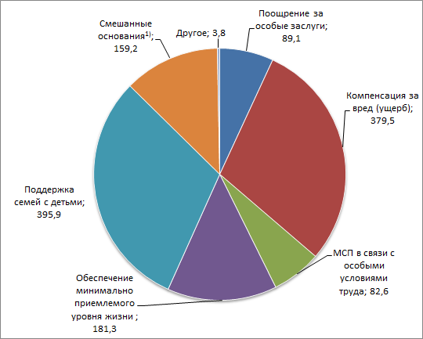
Структура расходов федерального бюджета в 2014 г. на меры социальной поддержки населения исходя из их целевого назначения (1291 млрд руб.)

Slide 6
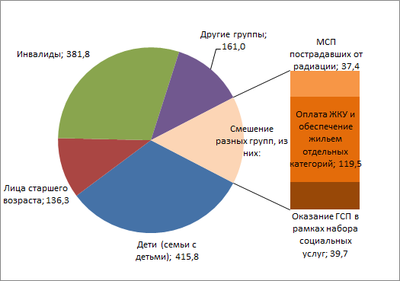
Структура расходов федерального бюджета в 2014 г. на меры социальной поддержки различных социально-демографических групп населения, млрд. руб. (20-22 млн. чел.)

Slide 7
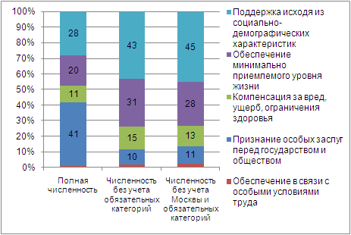
Структура численности граждан, получающих меры социальной поддержки за счет средств консолидированных бюджетов субъектов РФ, по целевому назначению мер в 2014 г., %
Согласно нашим оценкам, в России порядка 38 млн «условных» получателей мер социальной поддержки за счет консолидированных бюджетов субъектов РФ

Slide 8
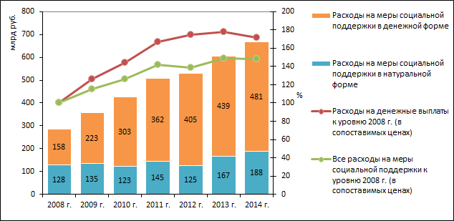
Объем и структура расходов на меры социальной поддержки граждан по обязательствам субъектов РФ и муниципальных образований в 2008-2014 гг.
Высокая степень региональной дифференциации по уровню расходов на душу населения

Slide 9
Системные изменения 2015-2016 годов
Федеральный уровень:
отмена индексации на прогнозный уровень с 2015 г.
приостановка индексации по ряду мер соц.поддержки и пенсий на 2016 г. (мат.капитал, пенсии работающим пенсионерам)
Федеральный закон от 28.12.2013 №442-ФЗ: ввел порог нуждаемости для бесплатного получения соц.услуг - 1,5 ПМ
Федеральный закон от 29.12.2015 №388-ФЗ: предусмотрена возможность введения критериев нуждаемости для ряда мер соц.поддержки на рег. уровне, другие изменения для сокращения численности получателей и объема расходных обязательств
Региональный уровень:
Главный вектор – сдерживание расходов через «замораживание» размеров пособий и сужение круга получателей
Дополнительный вектор – расширение применения критериев нуждаемости, но это зависит от субъективных приоритетов в регионах

Slide 10
Базовые основания для признания нуждаемости по 442-ФЗ
1. полная или частичная утрата способности либо возможности осуществлять самообслуживание, самостоятельно передвигаться, обеспечивать основные жизненные потребности в силу заболевания, травмы, возраста или наличия инвалидности;
2. наличие в семье инвалида или инвалидов, в том числе ребенка-инвалида или детей-инвалидов, нуждающихся в постоянном постороннем уходе;
3. наличие ребенка или детей (в том числе находящихся под опекой, попечительством), испытывающих трудности в социальной адаптации;
4. отсутствие возможности обеспечения ухода (в том числе временного) за инвалидом, ребенком, детьми, а также отсутствие попечения над ними;
5. наличие внутрисемейного конфликта, в том числе с лицами с наркотической или алкогольной зависимостью, лицами, имеющими пристрастие к азартным играм, лицами, страдающими психическими расстройствами, наличие насилия в семье;
6. отсутствие определенного места жительства, в том числе у лица, не достигшего возраста двадцати трех лет и завершившего пребывание в организации для детей-сирот и детей, оставшихся без попечения родителей;
7. отсутствие работы и средств к существованию
56 регионов расширили список оснований

Slide 11
Три пришествия адресности в России
1996 -2000 гг. - (1) эксперимент с тремя методиками Всемирного банка; (2) адресное пособие для детей(линия бедности ПМ); (3) жилищная субсидия( линия бедности - расходы на ЖКУ -22% от доходов домохозяйства) ; (4) Постановление Правительства РФ от 22.02.2000 N 152 "О порядке учета доходов и расчета среднедушевого дохода малоимущих семей и малоимущих одиноко проживающих граждан для предоставления им государственной социальной помощи».
2. 2006 -2010 гг.- (1) новое исследование Всемирного Банка в шести пилотных регионах ; (2) внедрение механизмов социального контракта ( проект ТАСИС); (3) программа доплаты всем пенсионерам до величины прожиточного минимума пенсионера (личные доходы пенсионера ниже ПМ)
3. С 2012 г. - (1) пособие на третьего ребенка ( линия бедности -среднедушевой доход в регионе); 442-ФЗ «Об основах социального обслуживания граждан в Российской Федерации» ( линия бедности - 1,5 ПМ % ); Федеральный закон Российской Федерации от 29 декабря 2015 г. ; N 388-ФЗ "О внесении изменений в отдельные законодательные акты Российской Федерации в части учета и совершенствования предоставления мер социальной поддержки исходя из обязанности соблюдения принципа адресности и применения критериев нуждаемости"

Slide 12
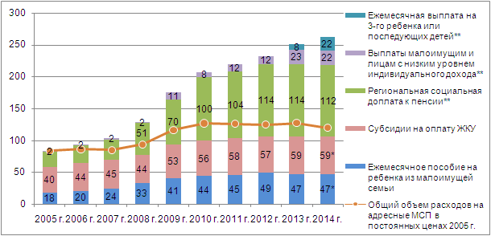
Объем и структура расходов консолидированных бюджетов субъектов РФ на денежные выплаты для малообеспеченных граждан, млрд руб.

Slide 13
Барьеры развития адресных программ
Поддержка бедных не является единственным и основным приоритетом социальной защиты;
Трудно оценивать доходы, когда четверть заработной платы скрыта от учета и высокая распространенность неформальной занятости;
Трудно помогать бедным инструментами социальной поддержки, когда низкая безработица, а заработная плата от 25% ( по крупным и средним предприятиям) до 30% (все занятые) работников не позволяет обеспечить ПМ даже одному ребенку при двух работающих родителях.
Субъективная бедность превышает уровень объективной бедности в 2 – 2,5 раза;
Бедность и нуждаемость – это разные экономические категории (например, в случае инвалидов);
Программы социальной поддержки - важный инструмент электорального диалога с населением.

Slide 14
Что будет способствовать развитию программ, действующих на основе адресности и нуждаемости
Разведение понятий адресность (помощь бедным) и нуждаемость (соплатежи);
Помощь заслуженным не должна осуществляться инструментами борьбы с бедностью;
Социальный контракт

